Slide 1


Slide 2
第四章 力与运动
第四节 牛顿第二定律

Slide 3
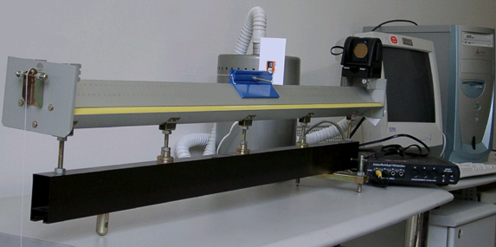
一、计算机实时实验的结果
通过对加速度与物体质量、合外力的关系的探究实验，我们得出了物体加速度与合外力成正比，与质量成反比的结论。
为了进一步精确测量气垫导轨上滑块运动时的瞬时速度，我们采用数据采集器，利用计算机辅助进行精确计算。

Slide 4
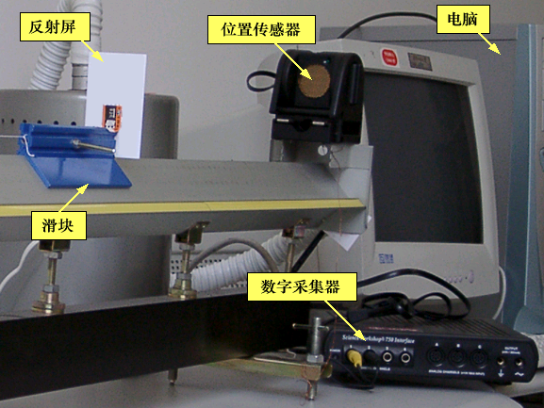
二、数据采集器的工作原理
1、位置传感器发出的脉冲通过反射屏反射回传感器，计算机根据传播速度与时间判断出滑块的位置。
2、传感器发出脉冲的频率为每秒20万次。精确记录滑块位置随时间变化的规律，再通过计算机计算得出各点的速度。
3、通过计算机绘图，得出滑块速度随时间变化的规律。

Slide 5
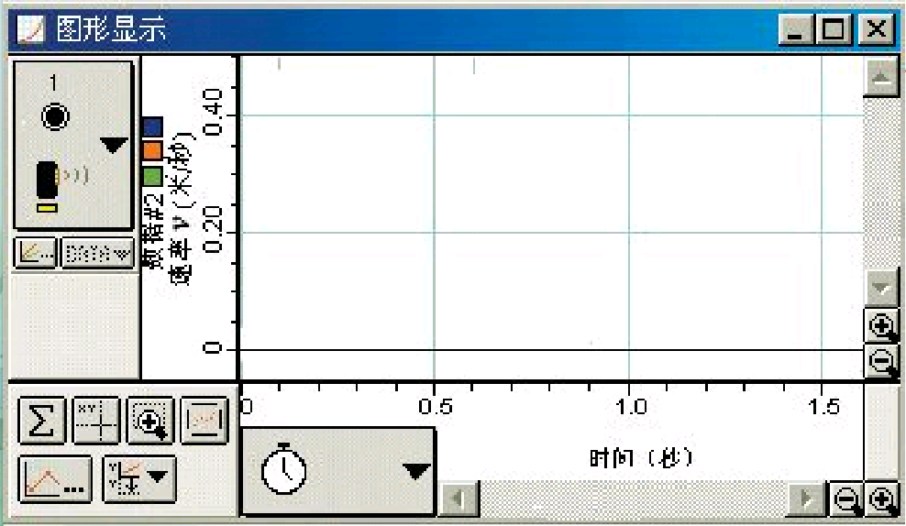
二、数据采集器的工作原理

Slide 6
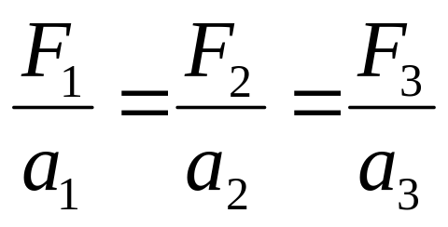
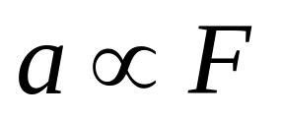
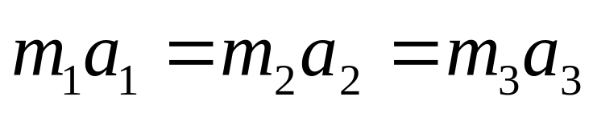
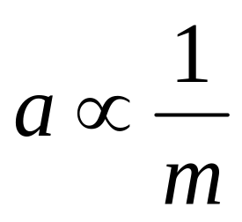
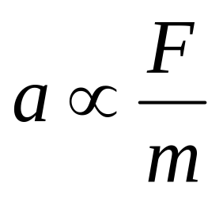
三、牛顿第二定律及其数学表示
通过对质量一定的滑块的v—t图像分析，可以得到：
①
通过对拉力相同质量不同时v—t图象分析，可以得到：
②
结合①、②式，可得

Slide 7
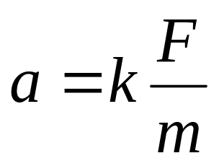
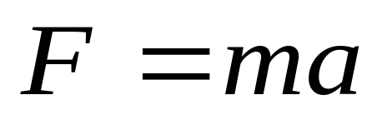
三、牛顿第二定律及其数学表示
力和加速度都是矢量，大量的实验已经证实，加速度的方向与合外力方向是一致的，且物体所获得的加速度大小，仅与物体所受的合力及其质量有关。
牛顿第二定律：物体的加速度跟所受合外力成正比，跟物体的质量成反比，加速度的方向跟合外力的方向相同。
写成等式为：
国际上规定，质量为1kg的物体，获得1m/s²的加速度时，受到的合外力为1N。
F、m、a均取国际单位时，k为1。

Slide 8
讨论与交流
1、自由落体的运动规律是什么？为什么物体做自由落体运动时，其运动规律都相同，加速度都是g=9.8m/s²？你能用牛二定律做出解释吗？
2、在初中的学习中，我们知道物体重力与质量间的关系为G=mg，式中g=9.8N/kg，在高中的学习中，又知道重力加速度g=9.8m/s²，两者之间有什么关系呢？

Slide 9
例题
1、下列根据公式F_{合}=ma进行的判断中，正确的是：
A、物体所受的合外力由物体的质量决定，物体的质量越大，所受的合外力就越大
B、物体所受的合外力由其加速度决定，物体的加速度越大，所受的合外力就越大
C、物体所受的合外力是由物体的质量和加速度共同决定的
D、物体的质量和加速度的乘积可以量度该物体所受的合外力
D
物体所受的力是外在的因素，与物体本身是没有关系的，但一个一定质量的物体受力产生的加速度大小可以量度力的大小。即就是从质量与加速度的乘积可以知道物体所受力的大小。
分析：

Slide 10



练习
1、静止在光滑水平面上的物体受到一个大小逐渐变小，但方向保持不变的水平力作用，物体将做的运动是：
A、匀加速直线运动
B、加速度逐渐变小的加速直线运动
C、加速度逐渐变小的减速直线运动
D、条件不足，无法判断
B
2、如图所示，一质量为m的木块在水平面上滑行，受到一与运动方向相反的水平力F的作用，已知木块与水平面间的动摩擦因数为μ，求木块的加速度：

Slide 11
五、小结
1、利用气垫导轨、数据采集器、计算机等辅助，可以十分精确地得出加速度与质量、合外力的关系。
2、牛顿第二定律的表达示为：F=ma
F——单位：N
m——单位：kg
a——单位：m/s²

